Slide 1
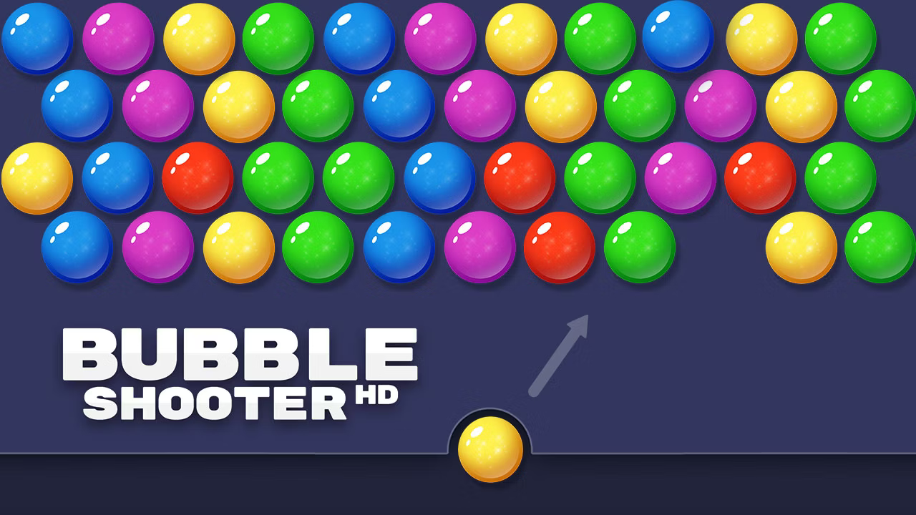
Projet Architecture des Ordinateurs
Jeu du bubble shooter
2023-2024
L3 Informatique
Renan CABANE
Maxime RIEUX

Slide 2
Fonctionnement du jeu
Utilisation de deux timer
Matrice de couleurs

Slide 3
Fonctionnement de l’interface
Découpage en 4 parties
Utilisation de deux timer

Slide 4
Communication
Liaison série
Données échangées

Slide 5
Difficultés rencontrées
Limite matérielle
Communication lente entre les arduinos
Manque de structures de données
Communication radio/série

Slide 6
Merci de votre écoute

